Slide 1
Sensor
多元回归法及其在智能传感器系统中的应用
第 7 章

Slide 2
第7章多元回归法及其在智能传感器系统中的应用
多元回归法与多元回归方程
7.1
9.1
基于二元回归分析法实现压力传感器的温度补偿
7.2

Slide 3
7.1 多元回归法与多元回归方程
多元回归分析模型法建立逆模型的核心思想
消除干扰
建立逆模型
阶数选择
通过设置辅助传感器来监测和消除干扰量对主传感器测量目标参量的影响。
由允许的误差来决定阶数，以满足精度要求。
利用多元回归分析模型法，根据辅助传感器的数据，建立更完备的逆模型。

Slide 4
7.1 多元回归法与多元回归方程
多元回归
n=1
n=2
二元回归方程
三元回归方程
二传感器数据融合
三传感器数据融合

Slide 5
7.1 多元回归法与多元回归方程
1
7.1.1 二元回归法
2
7.1.2 三元回归法

Slide 6
7.1.1 二元回归法
两个传感器可测量两个参量，得到两个参量的信息。两个信息的融合算法可以有多种，曲面拟合算法是其中之一，也就是二元回归分析法。下面均以压力传感器为例来说明数据融合算法。
基本原理
实验标定
常系数确定

Slide 7
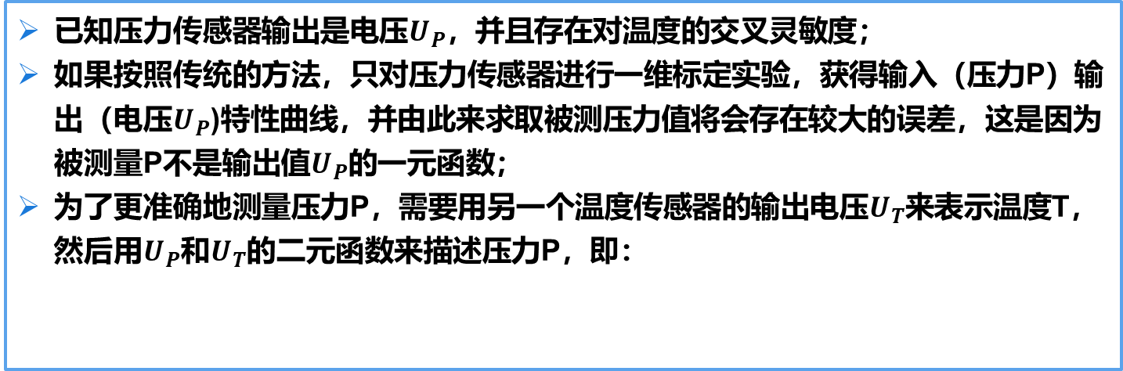

7.1.1 二元回归法
1
基本原理
已知压力传感器输出是电压$U_{P}$，并且存在对温度的交叉灵敏度；
如果按照传统的方法，只对压力传感器进行一维标定实验，获得输入（压力P）输出（电压$U_{P}$)特性曲线，并由此来求取被测压力值将会存在较大的误差，这是因为被测量P不是输出值$U_{P}$的一元函数；
为了更准确地测量压力P，需要用另一个温度传感器的输出电压$U_{T}$来表示温度T，然后用$U_{P}$和$U_{T}$的二元函数来描述压力P，即：
$$P=f\left(U_{P},U_{T}\right)$$

Slide 8
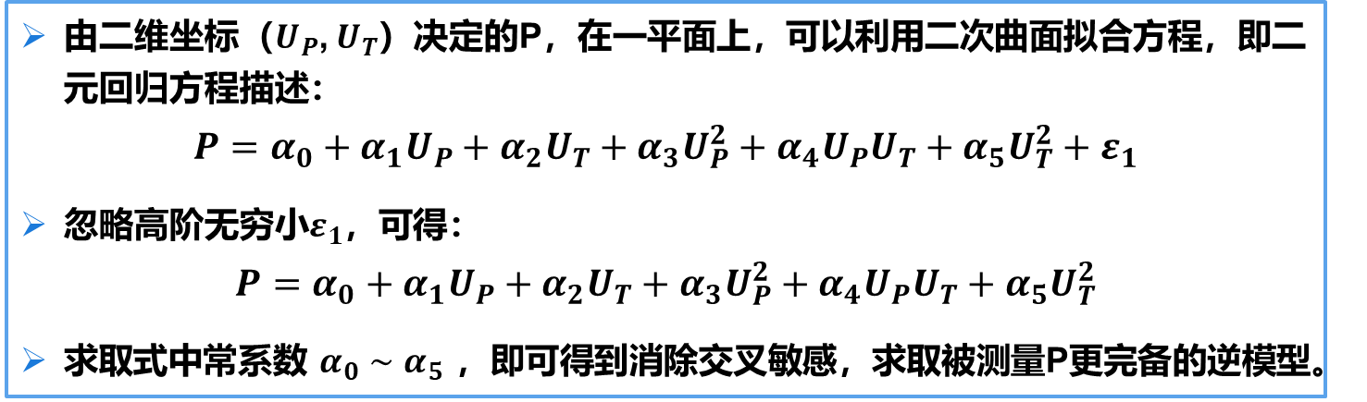
7.1.1 二元回归法
1
基本原理
由二维坐标（$U_{P}$, $U_{T}$）决定的P，在一平面上，可以利用二次曲面拟合方程，即二元回归方程描述：
$$P=α_{0}+α_{1}U_{P}+α_{2}U_{T}+α_{3}U_{P}^{2}+α_{4}U_{P}U_{T}+α_{5}U_{T}^{2}+ε_{1}$$
忽略高阶无穷小$ε_{1}$，可得：
$$P=α_{0}+α_{1}U_{P}+α_{2}U_{T}+α_{3}U_{P}^{2}+α_{4}U_{P}U_{T}+α_{5}U_{T}^{2}$$
求取式中常系数$α_{0}∼α_{5}$，即可得到消除交叉敏感，求取被测量P更完备的逆模型。

Slide 9
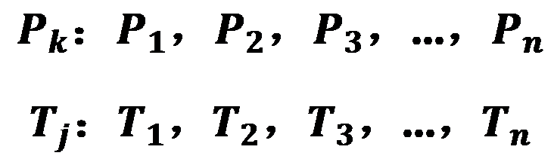

7.1.1 二元回归法
2
标定实验
确定标定值
获取标定值
组成样本对
每个标定点同时对应有4个标定值，也称一个样本对：两个传感器的输入量，即主测量压力P与辅参量温度T，以及二者相应的输出量，分别为U_{P}和U_{T}。
在压力传感器的量程范围内确定n个压力标定点；
在工作温度范围内确定m个温度标定点。
对应于各个标定点的标准输入值读取相应的输出值$U_{Pk}$和$U_{Tk}$；
在m个不同温度状态对压力传感器进行静态标定，共计有s=m×n个标定点。

Slide 10
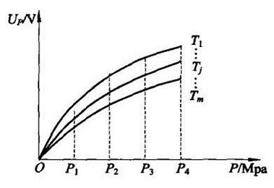
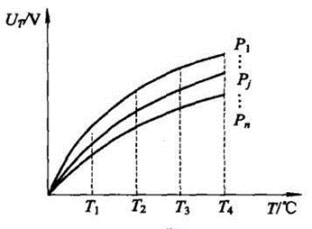


7.1.1 二元回归法
2
标定实验
$T−U_{T}$特性簇
$P−U_{P}$特性簇

Slide 11
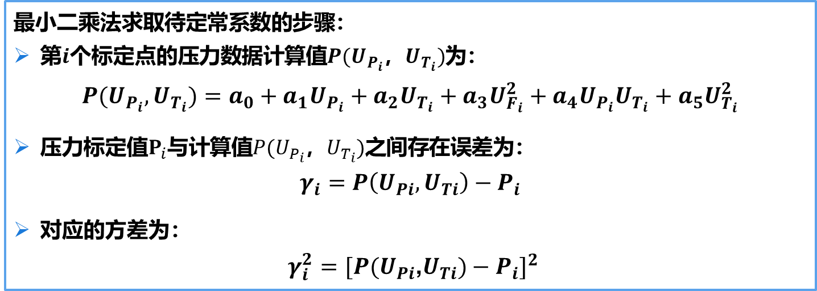
7.1.1 二元回归法
3
常系数确定
最小二乘法求取待定常系数的步骤：
第$i$个标定点的压力数据计算值$P(U_{P_{i}}$，$U_{T_{i}})$为：
$$P(U_{P_{i}},U_{T_{i}})=a_{0}+a_{1}U_{P_{i}}+a_{2}U_{T_{i}}+a_{3}U_{F_{i}}^{2}+a_{4}U_{P_{i}}U_{T_{i}}+a_{5}U_{T_{i}}^{2}$$
压力标定值$P_{i}$与计算值$P(U_{P_{i}}$，$U_{T_{i}})$之间存在误差为：
$$γ_{i}=P\left(U_{Pi},U_{Ti}\right)−P_{i}$$
对应的方差为：
$γ_{i}^{2}=[P(U_{Pi}\text{,}U_{Ti})−P_{i}]^{2}$

Slide 12

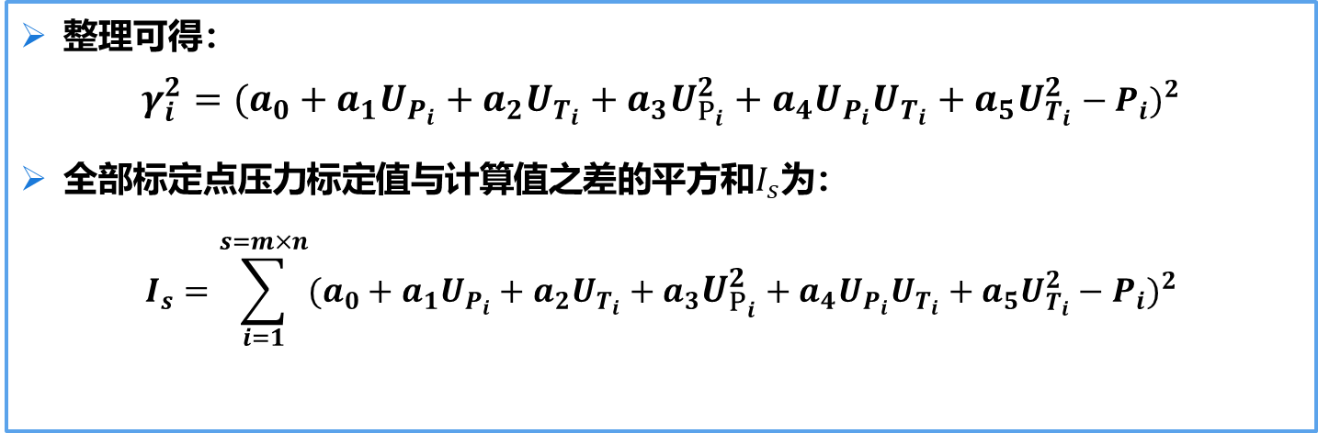
7.1.1 二元回归法
3
常系数确定
整理可得：
$$γ_{i}^{2}=(a_{0}+a_{1}U_{P_{i}}+a_{2}U_{T_{i}}+a_{3}U_{P_{i}}^{2}+a_{4}U_{P_{i}}U_{T_{i}}+a_{5}U_{T_{i}}^{2}−P_{i})^{2}$$
全部标定点压力标定值与计算值之差的平方和$I_{s}$为：
$$I_{s}=\sum_{i=1}^{s=m×n}{(a_{0}+a_{1}U_{P_{i}}+a_{2}U_{T_{i}}+a_{3}U_{P_{i}}^{2}+a_{4}U_{P_{i}}U_{T_{i}}+a_{5}U_{T_{i}}^{2}−P_{i})^{2}}$$
$I_{s}$是常系数$α_{0}∼α_{5}$的多元函数

Slide 13
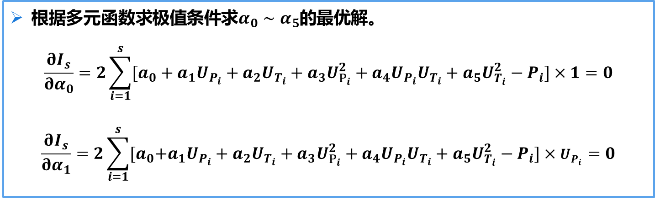
7.1.1 二元回归法
3
常系数确定
根据多元函数求极值条件求$α_{0}∼α_{5}$的最优解。
$$\frac{∂I_{s}}{∂α_{0}}=2\sum_{i=1}^{s}{[a_{0}+a_{1}U_{P_{i}}+a_{2}U_{T_{i}}+a_{3}U_{P_{i}}^{2}+a_{4}U_{P_{i}}U_{T_{i}}+a_{5}U_{T_{i}}^{2}}−P_{i}]×1=0$$
$$\frac{∂I_{s}}{∂α_{1}}=2\sum_{i=1}^{s}{{[a}_{0}+a_{1}U_{P_{i}}+a_{2}U_{T_{i}}+a_{3}U_{P_{i}}^{2}+a_{4}U_{P_{i}}U_{T_{i}}+a_{5}U_{T_{i}}^{2}}−P_{i}]×U_{P_{i}}=0$$

Slide 14
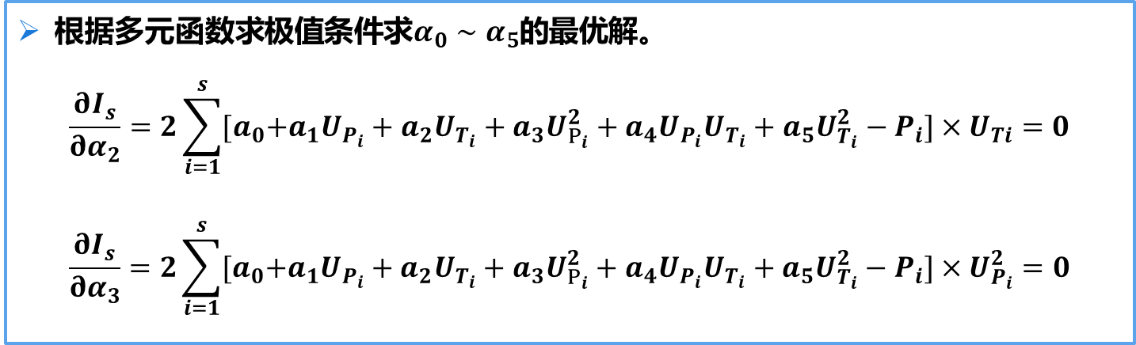
7.1.1 二元回归法
3
常系数确定
根据多元函数求极值条件求$α_{0}∼α_{5}$的最优解。
$$\frac{∂I_{s}}{∂α_{2}}=2\sum_{i=1}^{s}{{[a}_{0}+a_{1}U_{P_{i}}+a_{2}U_{T_{i}}+a_{3}U_{P_{i}}^{2}+a_{4}U_{P_{i}}U_{T_{i}}+a_{5}U_{T_{i}}^{2}}−P_{i}]×U_{Ti}=0$$
$$\frac{∂I_{s}}{∂α_{3}}=2\sum_{i=1}^{s}{{[a}_{0}+a_{1}U_{P_{i}}+a_{2}U_{T_{i}}+a_{3}U_{P_{i}}^{2}+a_{4}U_{P_{i}}U_{T_{i}}+a_{5}U_{T_{i}}^{2}}−P_{i}]×U_{P_{i}}^{2}=0$$

Slide 15

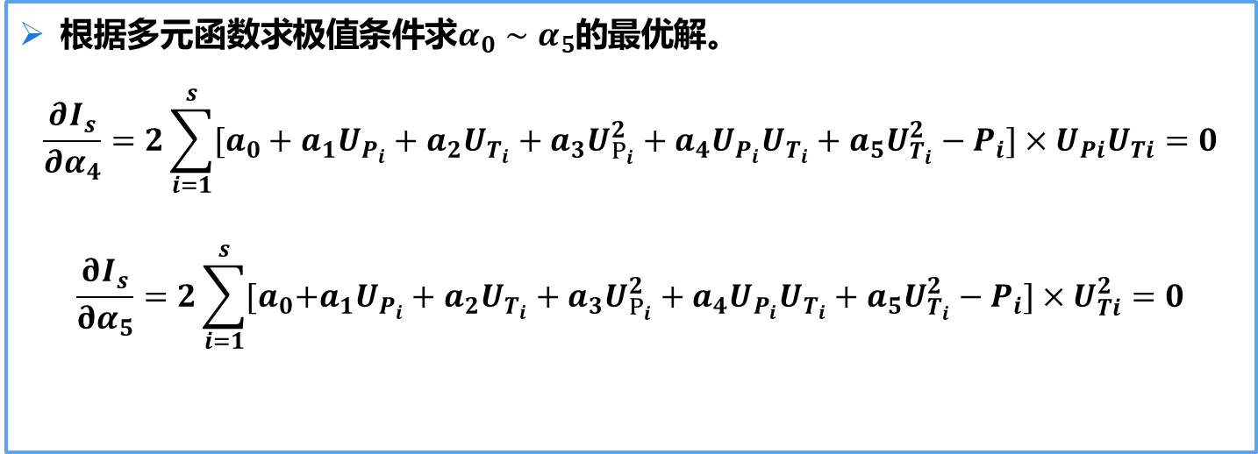
7.1.1 二元回归法
3
常系数确定
根据多元函数求极值条件求$α_{0}∼α_{5}$的最优解。
$$\frac{∂I_{s}}{∂α_{4}}=2\sum_{i=1}^{s}{[a_{0}+a_{1}U_{P_{i}}+a_{2}U_{T_{i}}+a_{3}U_{P_{i}}^{2}+a_{4}U_{P_{i}}U_{T_{i}}+a_{5}U_{T_{i}}^{2}}−P_{i}]×U_{Pi}U_{Ti}=0$$
$$\frac{∂I_{s}}{∂α_{5}}=2\sum_{i=1}^{s}{{[a}_{0}+a_{1}U_{P_{i}}+a_{2}U_{T_{i}}+a_{3}U_{P_{i}}^{2}+a_{4}U_{P_{i}}U_{T_{i}}+a_{5}U_{T_{i}}^{2}}−P_{i}]×U_{Ti}^{2}=0$$
求解方程组，即可求得$α_{0}∼α_{5}$的最优解

Slide 16
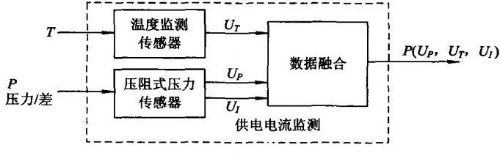
7.1.2 三元回归法
通过监测两个非目标参数，即两个干扰量，可以消除这两个干扰量的影响，提高单功能传感器对被测目标参量的测量精度；
以压阻式压力传感器为例，其输出不仅受到工作环境温度T的影响，而且受到电源供电电流I的影响；
为了消除温度和电流的影响，需要对T和I分别进行监测，建立三传感器数据融合智能传感器系统；

Slide 17
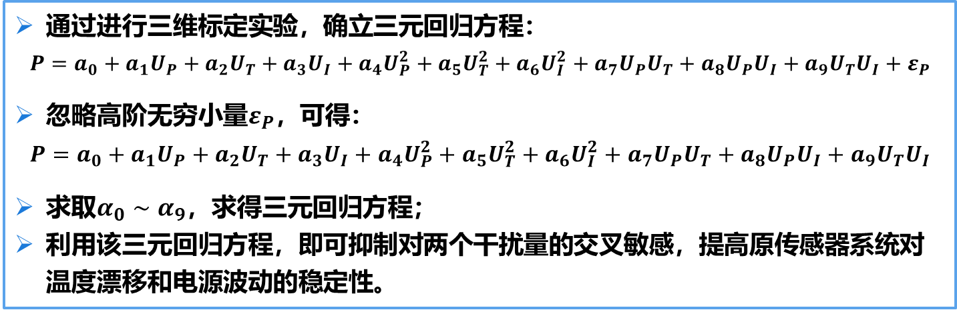
7.1.2 三元回归法
通过进行三维标定实验，确立三元回归方程：
$$P=a_{0}+a_{1}U_{P}+a_{2}U_{T}+a_{3}U_{I}+a_{4}U_{P}^{2}+a_{5}U_{T}^{2}+a_{6}U_{I}^{2}+a_{7}U_{P}U_{T}+a_{8}U_{P}U_{I}+a_{9}U_{T}U_{I}+ε_{P}$$
忽略高阶无穷小量$ε_{P}$，可得：
$$P=a_{0}+a_{1}U_{P}+a_{2}U_{T}+a_{3}U_{I}+a_{4}U_{P}^{2}+a_{5}U_{T}^{2}+a_{6}U_{I}^{2}+a_{7}U_{P}U_{T}+a_{8}U_{P}U_{I}+a_{9}U_{T}U_{I}$$
求取$α_{0}∼α_{9}$，求得三元回归方程；
利用该三元回归方程，即可抑制对两个干扰量的交叉敏感，提高原传感器系统对温度漂移和电源波动的稳定性。

Slide 18
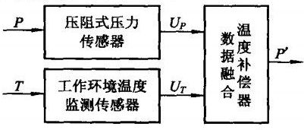
9.1 STM32定时器模块
7.2 基于二元回归分析法实现压力传感器的温度补偿
本节基于二元回归法实现压阻式压力传感器的温度补偿，其框图为：

Slide 19
9.1 STM32定时器模块
7.2 基于二元回归分析法实现压力传感器的温度补偿
1
7.2.1 二维标定实验
2
7.2.2 数据处理
3
7.2.3 融合结果评价

Slide 20
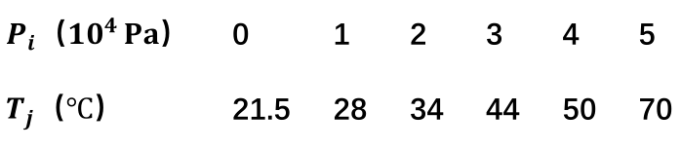
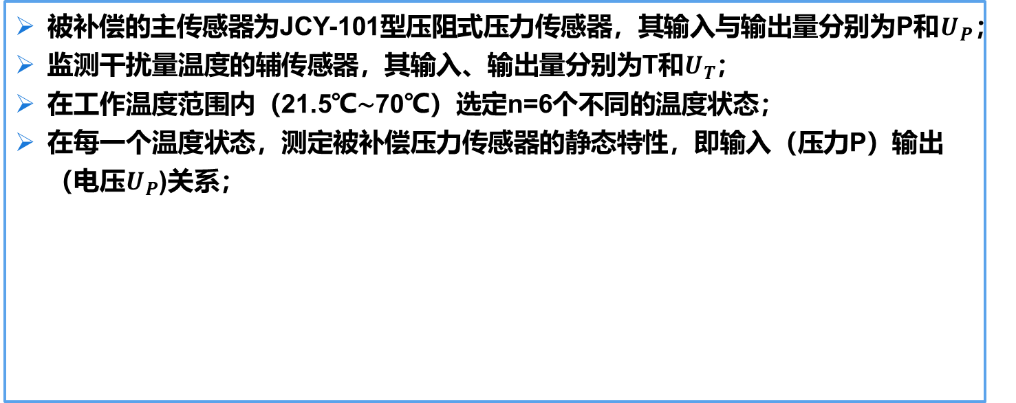
7.2.1 二维标定实验
被补偿的主传感器为JCY-101型压阻式压力传感器，其输入与输出量分别为P和$U_{P}$；
监测干扰量温度的辅传感器，其输入、输出量分别为T和$U_{T}$；
在工作温度范围内（21.5℃∼70℃）选定n=6个不同的温度状态；
在每一个温度状态，测定被补偿压力传感器的静态特性，即输入（压力P）输出（电压$U_{P}$)关系；
输入量P应在量程范围内
输入量T都应在工作温度范围内

Slide 21
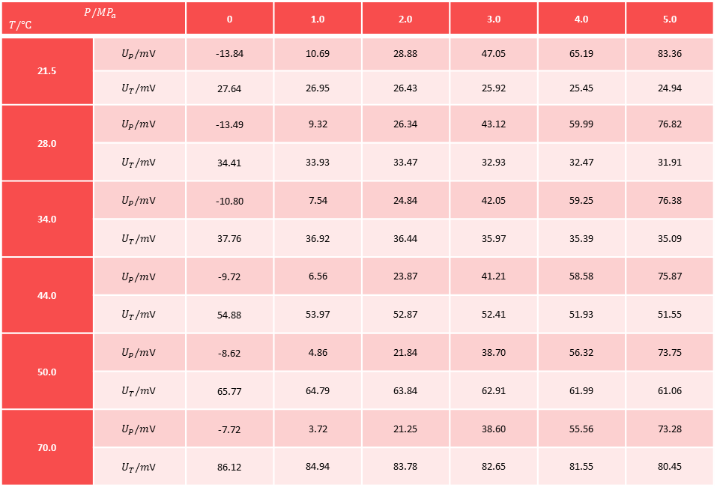
7.2.1 二维标定实验
$$P/MP_{a}$$ $T/℃$ |  | 0 | 1.0 | 2.0 | 3.0 | 4.0 | 5.0
21.5 | $$U_{P}/m\text{V}$$ | -13.84 | 10.69 | 28.88 | 47.05 | 65.19 | 83.36
 | $$U_{T}/m\text{V}$$ | 27.64 | 26.95 | 26.43 | 25.92 | 25.45 | 24.94
28.0 | $$U_{P}/m\text{V}$$ | -13.49 | 9.32 | 26.34 | 43.12 | 59.99 | 76.82
 | $$U_{T}/m\text{V}$$ | 34.41 | 33.93 | 33.47 | 32.93 | 32.47 | 31.91
34.0 | $$U_{P}/m\text{V}$$ | -10.80 | 7.54 | 24.84 | 42.05 | 59.25 | 76.38
 | $$U_{T}/m\text{V}$$ | 37.76 | 36.92 | 36.44 | 35.97 | 35.39 | 35.09
44.0 | $$U_{P}/m\text{V}$$ | -9.72 | 6.56 | 23.87 | 41.21 | 58.58 | 75.87
 | $$U_{T}/m\text{V}$$ | 54.88 | 53.97 | 52.87 | 52.41 | 51.93 | 51.55
50.0 | $$U_{P}/m\text{V}$$ | -8.62 | 4.86 | 21.84 | 38.70 | 56.32 | 73.75
 | $$U_{T}/m\text{V}$$ | 65.77 | 64.79 | 63.84 | 62.91 | 61.99 | 61.06
70.0 | $$U_{P}/m\text{V}$$ | -7.72 | 3.72 | 21.25 | 38.60 | 55.56 | 73.28
 | $$U_{T}/m\text{V}$$ | 86.12 | 84.94 | 83.78 | 82.65 | 81.55 | 80.45

Slide 22
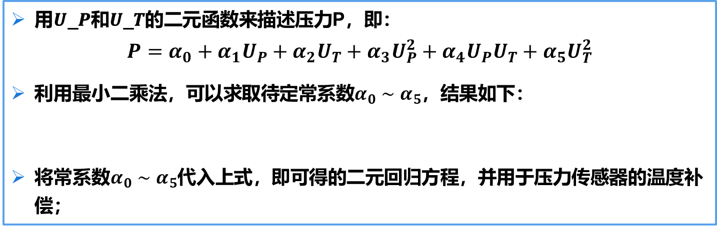
7.2.2 数据处理
1
建立二元回归方程
用𝑼_𝑷和𝑼_𝑻的二元函数来描述压力P，即：
$$P=α_{0}+α_{1}U_{P}+α_{2}U_{T}+α_{3}U_{P}^{2}+α_{4}U_{P}U_{T}+α_{5}U_{T}^{2}$$
利用最小二乘法，可以求取待定常系数$α_{0}∼α_{5}$，结果如下：
将常系数$α_{0}∼α_{5}$代入上式，即可得的二元回归方程，并用于压力传感器的温度补偿；
$$a_{0}=0.278693536274$$ | $$α_{1}=0.050382872272$$ | $$α_{2}=0.012822232684$$
$$α_{3}=1.6978336×10^{−5}$$ | $$α_{4}=1.22306071×10^{−4}$$ | $$α_{5}=−1.06769140×10^{−4}$$

Slide 23
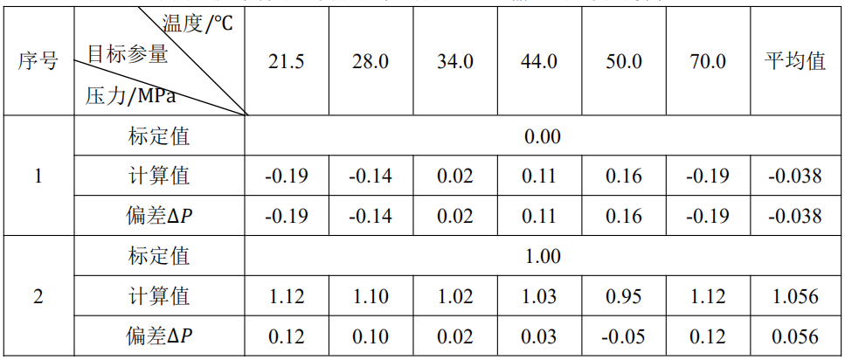

7.2.2 数据处理
2
融合计算结果
假如多元回归方程计算所得的目标参量为$\hat{P}$，对应的标定值为P，则融合误差为: $δ=\hat{P}−$P
将标定数据中的$U_{P}$和$U_{T}$代入回归方程求取$\hat{P}$，与标定数据中的P一起代入误差公式，可得：

Slide 24
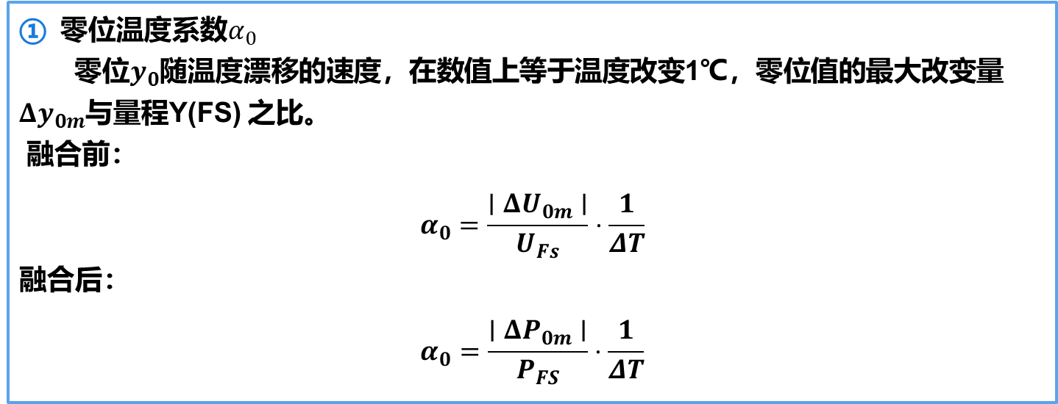
7.2.3 融合效果评价
1
温度影响系数
零位温度系数$α_{0}$
零位$y_{0}$随温度漂移的速度，在数值上等于温度改变1℃，零位值的最大改变量$Δy_{0m}$与量程Y(FS) 之比。 融合前：
$$α_{0}=\frac{∣ΔU_{0m}∣}{U_{Fs}}⋅\frac{1}{ΔT}$$
融合后：
$$α_{0}=\frac{∣ΔP_{0m}∣}{P_{FS}}⋅\frac{1}{ΔT}$$

Slide 25
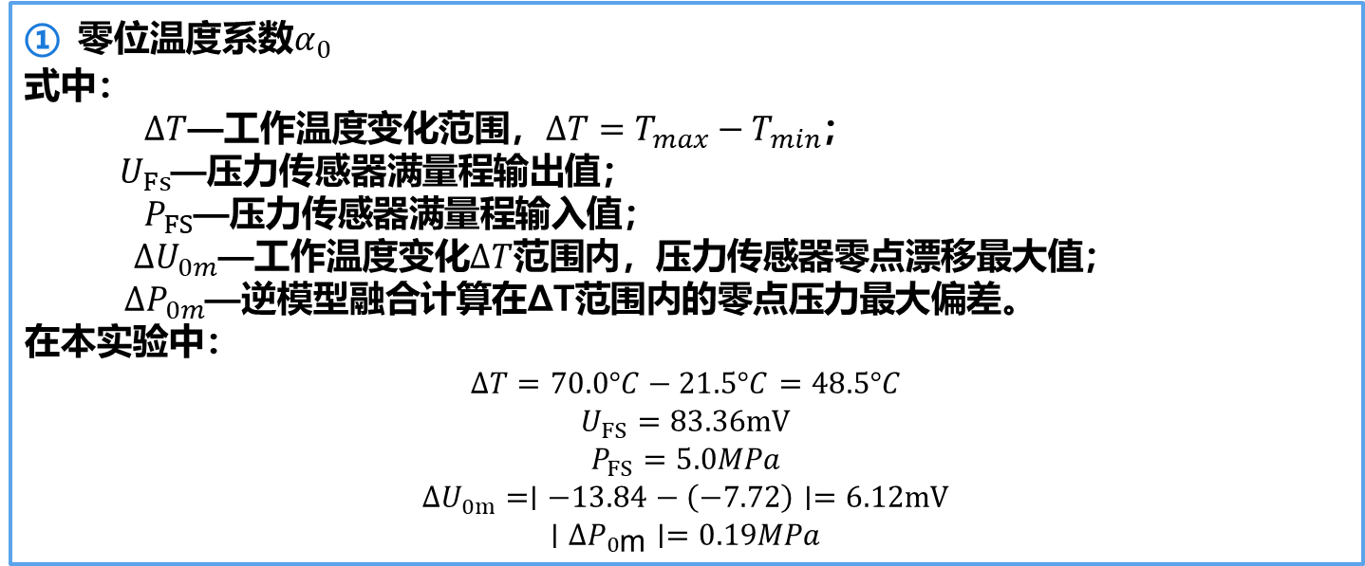
7.2.3 融合效果评价
1
温度影响系数
零位温度系数$α_{0}$
式中：
$ΔT$—工作温度变化范围，$ΔT=T_{max}−T_{min}$；
${ U}_{Fs}$—压力传感器满量程输出值；
$P_{FS}$—压力传感器满量程输入值；
$ΔU_{0m}$—工作温度变化$ΔT$范围内，压力传感器零点漂移最大值；
$ΔP_{0m}$—逆模型融合计算在ΔT范围内的零点压力最大偏差。
在本实验中：
$$ΔT=70.0°C−21.5°C=48.5°C$$
$$U_{FS}=83.36mV$$
$$P_{FS}=5.0MPa$$
$$ΔU_{0m}=∣−13.84−\left(−7.72\right)∣=6.12mV$$
$$∣ΔP_{0\text{m}}∣=0.19MPa$$

Slide 26
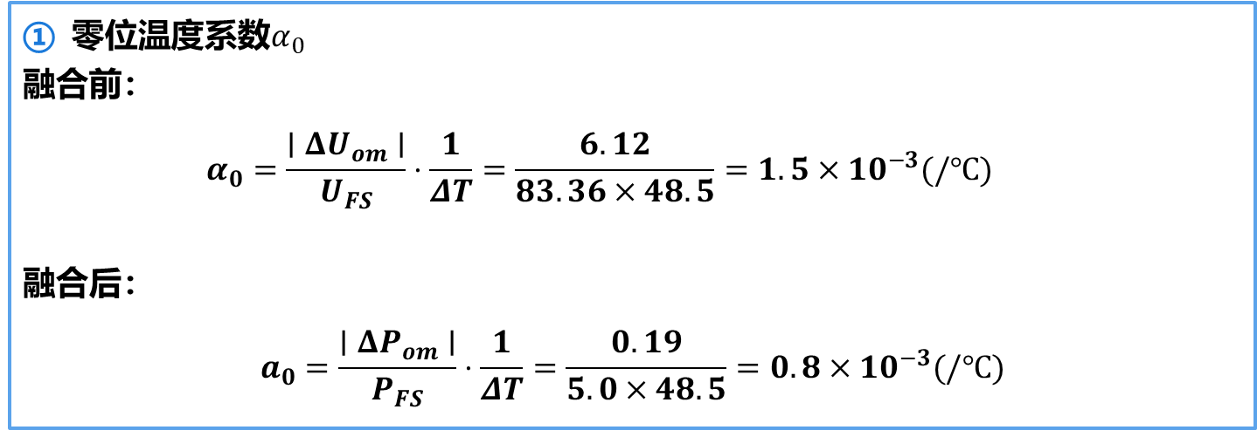
7.2.3 融合效果评价
1
温度影响系数
零位温度系数$α_{0}$
融合前：
$$α_{0}=\frac{∣ΔU_{om}∣}{U_{FS}}⋅\frac{1}{ΔT}=\frac{6.12}{83.36×48.5}=1.5×10^{−3}(/℃)$$
融合后：
$$a_{0}=\frac{∣ΔP_{om}∣}{P_{FS}}⋅\frac{1}{ΔT}=\frac{0.19}{5.0×48.5}=0.8×10^{−3}(/℃)$$

Slide 27
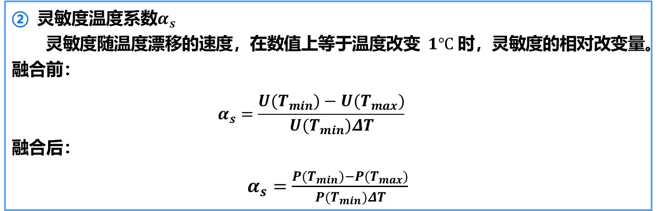
7.2.3 融合效果评价
1
温度影响系数
灵敏度温度系数$α_{s}$
灵敏度随温度漂移的速度，在数值上等于温度改变$1℃$时，灵敏度的相对改变量。
融合前：
$$α_{s}=\frac{U(T_{min})−U(T_{max})}{U(T_{min})ΔT}$$
融合后：
$α_{s}=\frac{P(T_{min})−P(T_{max})}{P(T_{min})ΔT}$

Slide 28
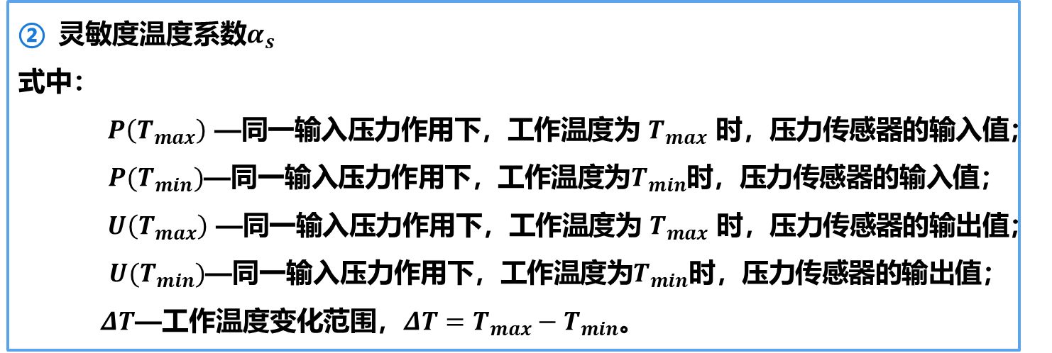
7.2.3 融合效果评价
1
温度影响系数
灵敏度温度系数$α_{s}$
式中：
$P\left(T_{max}\right)$—同一输入压力作用下，工作温度为$T_{max}$时，压力传感器的输入值；
$P(T_{min})$—同一输入压力作用下，工作温度为$T_{min}$时，压力传感器的输入值；
$U\left(T_{max}\right)$—同一输入压力作用下，工作温度为$T_{max}$时，压力传感器的输出值；
$U(T_{min})$—同一输入压力作用下，工作温度为$T_{min}$时，压力传感器的输出值；
$ΔT$—工作温度变化范围，$ΔT=T_{max}−T_{min}$。

Slide 29
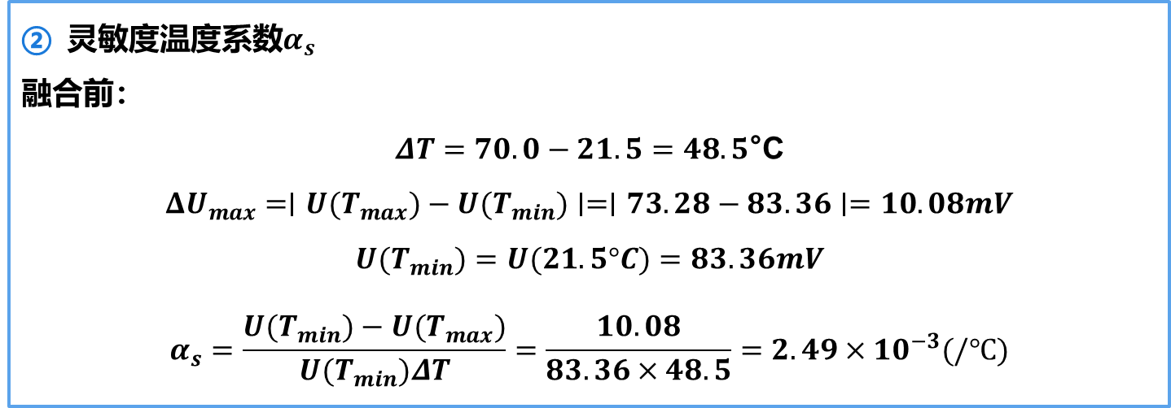
7.2.3 融合效果评价
1
温度影响系数
灵敏度温度系数$α_{s}$
融合前：
$$ΔT=70.0−21.5=48.5\text{°}\text{C}$$
$$ΔU_{max}=∣U(T_{max})−U(T_{min})∣=∣73.28−83.36∣=10.08mV$$
$$U(T_{min})=U(21.5°C)=83.36mV$$
$$α_{s}=\frac{U(T_{min})−U(T_{max})}{U(T_{min})ΔT}=\frac{10.08}{83.36×48.5}=2.49×10^{−3}(/℃)$$

Slide 30
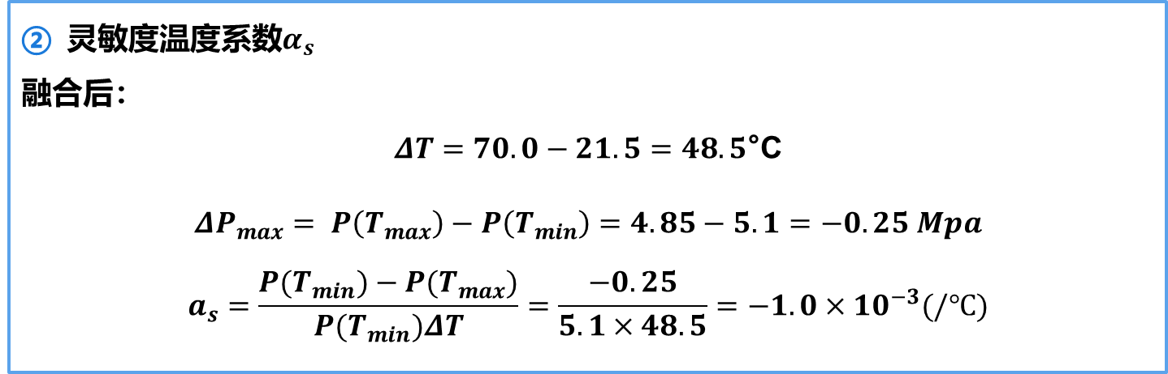
7.2.3 融合效果评价
1
温度影响系数
灵敏度温度系数$α_{s}$
融合后：
$$ΔT=70.0−21.5=48.5\text{°}\text{C}$$
$$ΔP_{max}= P\left(T_{max}\right)−P\left(T_{min}\right)=4.85−5.1=−0.25 Mpa$$
$$a_{s}=\frac{P(T_{min})−P(T_{max})}{P(T_{min})ΔT}=\frac{−0.25}{5.1×48.5}=−1.0×10^{−3}(/℃)$$

Slide 31
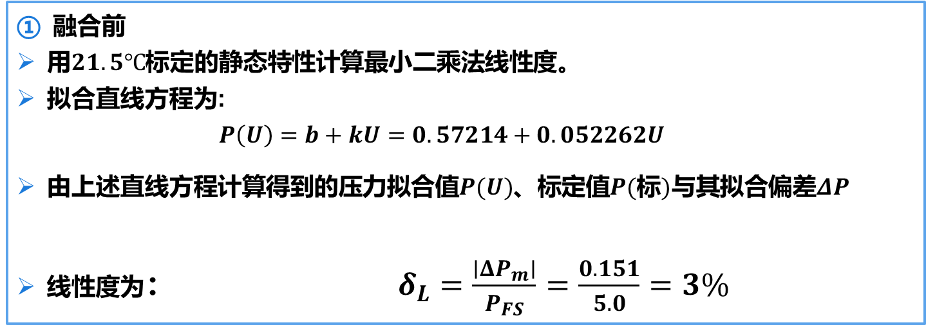
7.2.3 融合效果评价
2
线性度
融合前
用$21.5℃$标定的静态特性计算最小二乘法线性度。
拟合直线方程为:
$$P\left(U\right)=b+kU=0.57214+0.052262U$$
由上述直线方程计算得到的压力拟合值$P(U)$、标定值$P(\text{标})$与其拟合偏差$ΔP$
线性度为： $δ_{L}=\frac{∣ΔP_{m}∣}{P_{FS}}=\frac{0.151}{5.0}=3\%$
标定值$P(\text{标})$ | 0 | 1.0 | 2.0 | 3.0 | 4.0 | 5.0
拟合值$P(U)$ | -0.151 | 1.131 | 2.081 | 3.301 | 3.979 | 4.929
拟合偏差$ΔP$ | -0.151 | 0.131 | 0.081 | 0.031 | -0.021 | -0.071

Slide 32
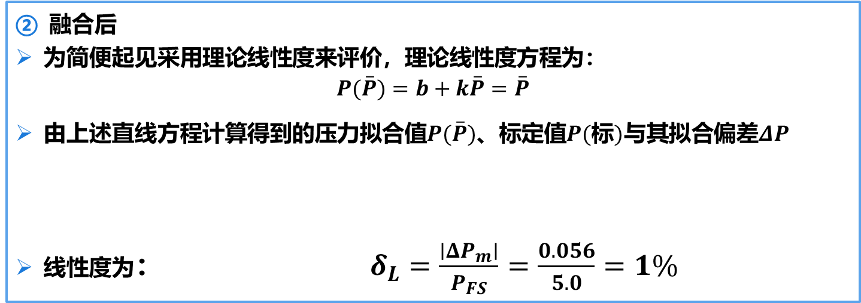
7.2.3 融合效果评价
2
线性度
融合后
为简便起见采用理论线性度来评价，理论线性度方程为：
$$P(\overset{‾}{P})=b+k\overset{‾}{P}=\overset{‾}{P}$$
由上述直线方程计算得到的压力拟合值$P(\overset{‾}{P})$、标定值$P(\text{标})$与其拟合偏差$ΔP$
线性度为： $δ_{L}=\frac{∣ΔP_{m}∣}{P_{FS}}=\frac{0. 056}{5.0}=1\%$
标定值$P(\text{标})$ | 0 | 1.0 | 2.0 | 3.0 | 4.0 | 5.0
拟合值$P(U)$ | 0.038 | 1.056 | 2.030 | 3.01 | 4.003 | 4.998
拟合偏差$ΔP$ | 0.038 | 0.056 | 0.030 | 0.01 | 0.003 | -0.002

Slide 33
7.2.3 融合效果评价
3
误差
均方误差
均方根误差
平均绝对误差
决定系数
校正决定系数
误差平方和
平均绝对百分比误差

Slide 34
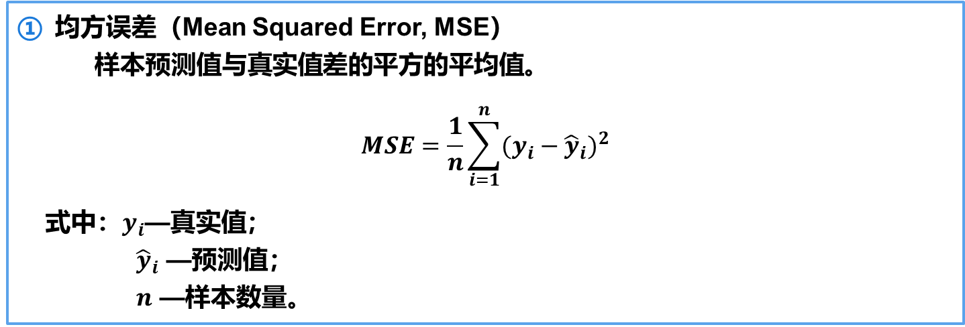
7.2.3 融合效果评价
3
误差
均方误差（Mean Squared Error, MSE）
样本预测值与真实值差的平方的平均值。
$$MSE=\frac{1}{n}\sum_{i=1}^{n}{{(y_{i}−{\hat{y}}_{i})}^{2}}$$
式中：$y_{i}$—真实值；
${\hat{y}}_{i}$ —预测值；
$n$ —样本数量。

Slide 35
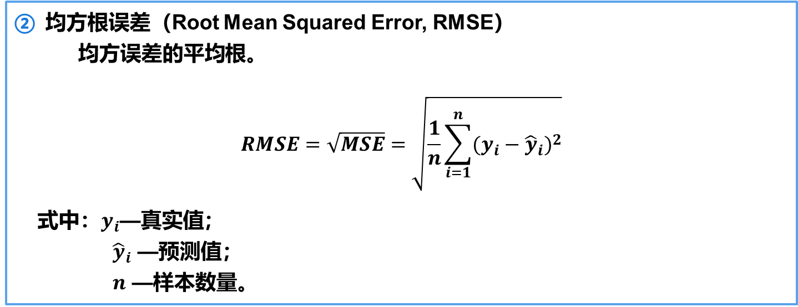
7.2.3 融合效果评价
3
误差
均方根误差（Root Mean Squared Error, RMSE）
均方误差的平均根。
$$RMSE=\sqrt{MSE}=\sqrt{\frac{1}{n}\sum_{i=1}^{n}{(y_{i}−{\hat{y}}_{i})^{2}}}$$
式中：$y_{i}$—真实值；
${\hat{y}}_{i}$ —预测值；
$n$ —样本数量。

Slide 36
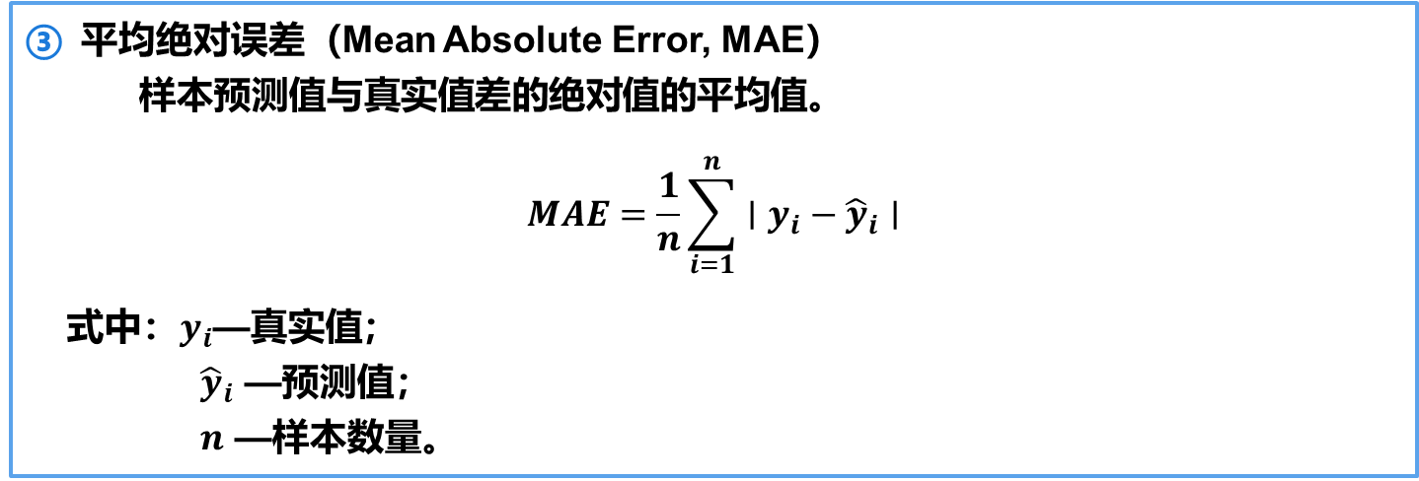
7.2.3 融合效果评价
3
误差
平均绝对误差（Mean Absolute Error, MAE）
样本预测值与真实值差的绝对值的平均值。
$$MAE=\frac{1}{n}\sum_{i=1}^{n}{∣y_{i}−{\hat{y}}_{i}∣}$$
式中：$y_{i}$—真实值；
${\hat{y}}_{i}$ —预测值；
$n$ —样本数量。

Slide 37
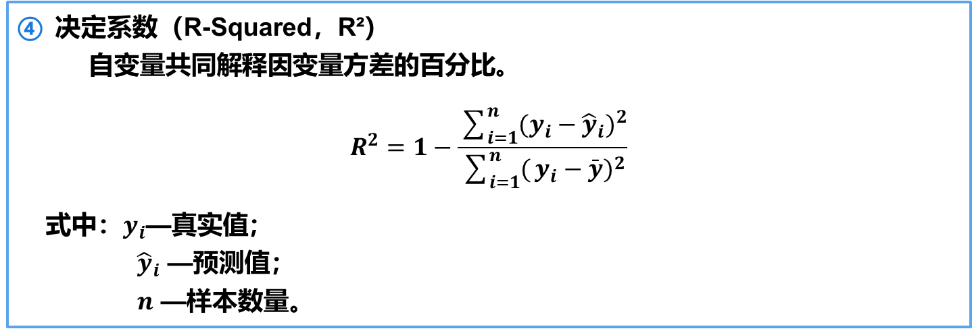
7.2.3 融合效果评价
3
误差
决定系数（R-Squared，R²）
自变量共同解释因变量方差的百分比。
$$R^{2}=1−\frac{\sum_{i=1}^{n}{(y_{i}−{\hat{y}}_{i})^{2}}}{\sum_{i=1}^{n}{(}y_{i}−\overset{ˉ}{y})^{2}}$$
式中：$y_{i}$—真实值；
${\hat{y}}_{i}$ —预测值；
$n$ —样本数量。

Slide 38
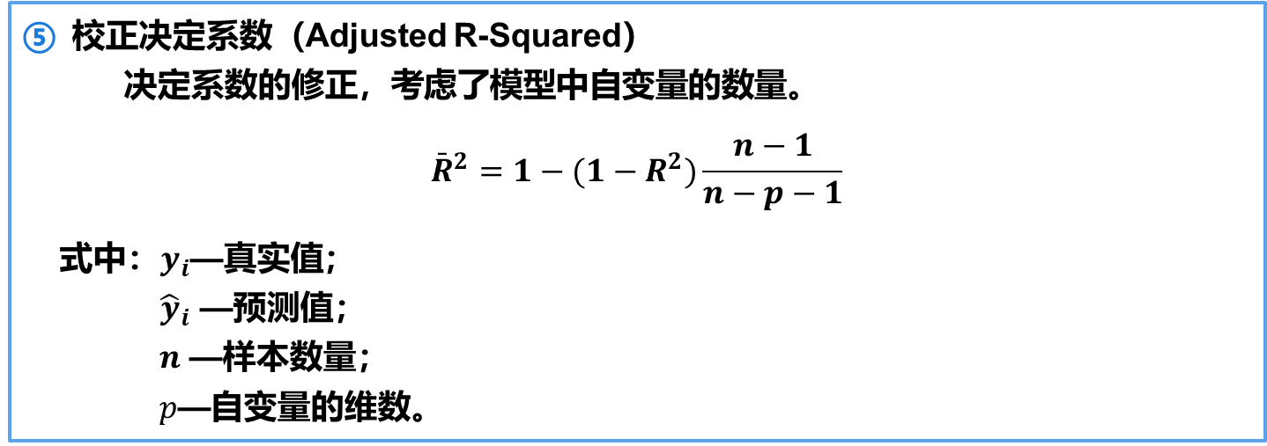
7.2.3 融合效果评价
3
误差
校正决定系数（Adjusted R-Squared）
决定系数的修正，考虑了模型中自变量的数量。
$${\overset{ˉ}{R}}^{2}=1−(1−R^{2})\frac{n−1}{n−p−1}$$
式中：$y_{i}$—真实值；
${\hat{y}}_{i}$ —预测值；
$n$ —样本数量；
$p\text{—}$自变量的维数。

Slide 39
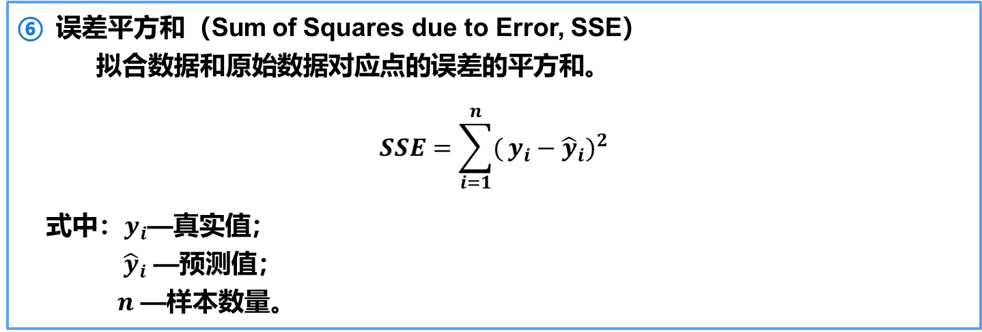
7.2.3 融合效果评价
3
误差
误差平方和（Sum of Squares due to Error, SSE）
拟合数据和原始数据对应点的误差的平方和。
$$SSE=\sum_{i=1}^{n}{(}y_{i}−{\hat{y}}_{i})^{2}$$
式中：$y_{i}$—真实值；
${\hat{y}}_{i}$ —预测值；
$n$ —样本数量。

Slide 40
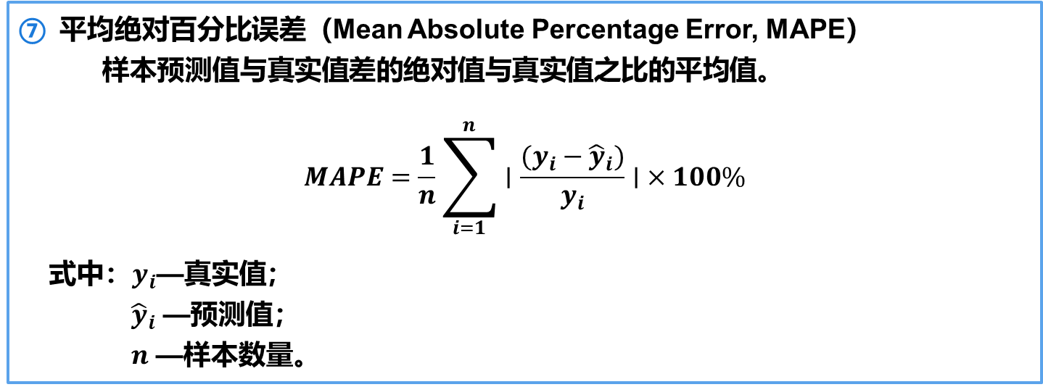
7.2.3 融合效果评价
3
误差
平均绝对百分比误差（Mean Absolute Percentage Error, MAPE）
样本预测值与真实值差的绝对值与真实值之比的平均值。
$$MAPE=\frac{1}{n}\sum_{i=1}^{n}{∣\frac{(y_{i}−{\hat{y}}_{i})}{y_{i}}∣}×100\%$$
式中：$y_{i}$—真实值；
${\hat{y}}_{i}$ —预测值；
$n$ —样本数量。

Slide 41
9.1 STM32定时器模块
7.3 多元回归法及其性能指标计算的Python实现
1
7.3.1 多元回归法的python实现
2
7.3.2 性能指标计算的python实现

Slide 42
7.3.1 多元回归法的python实现
多元回归法的Python实现，主要采用的是scikit-learn中的预处理PolynomialFeatures子模块和线性回归LinearRegression子模块；
使用前必须采用pip命令安装scikit-learn库：
pip install scikit-learn
在使用第三方库前，还需要需要在程序中导入它们，其命令如下：
from sklearn.preprocessing import PolynomialFeatures
from sklearn.linear_model import LinearRegression

Slide 43
7.3.1 多元回归法的python实现
在实现多元回归前，必须采用PolynomialFeatures函数求取新特征矩阵，其语法如下：
quadratic_featurizer = PolynomialFeatures(degree=2, interaction_only=False, include_bias=True)
xx = quadratic_featurizer.fit_transform(x)
获取新特征矩阵后，即可采用LinearRegression实现多元回归，其语法如下：
lr= LinearRegression()
lr.fit(xx, y)
lr.predict(xx1)
lr. coef_ #系数
lr. intercept_ #截距

Slide 44
7.3.2 性能指标计算的python实现
1
温度系数计算的Python实现
变量定义
输入（x）：主传感器的物理输入量（如压力、位移、流量等），类型：一维数组或列表；
主传感器输出（y）：主传感器的原始输出信号（如电压），类型：一维数组或列表；
模型预测值（y_pred）：输出经补偿、模型或算法修正后的物理量，类型：一维数组或列表；
温度（T）：环境或系统当前温度，类型：一维数组或列表；

Slide 45

7.3.2 性能指标计算的python实现
1
温度系数计算的Python实现
温度系数计算步骤：
温度变化范围
满量程输入与输出
零点漂移最大值（原始输出）
$$ΔT=max\left(T\right)−min\left(T\right)$$
delta_T = max(T) - min(T)
x_FS=max(x)
y_FS=max(y)
zero_indices = [i for i, xi in enumerate(x) if xi == 0]
y_at_zero = [y[i] for i in zero_indices]
delta_y_0m = abs(max(y_at_zero) - min(y_at_zero))

Slide 46
7.3.2 性能指标计算的python实现
1
温度系数计算的Python实现
零点偏差最大值（补偿后输出）
满量程下最低/最高温度输出值
y_pred_at_zero = [y_pred[i] for i in zero_indices]
delta_y_0m_pred = max([abs(val) for val in y_pred_at_zero])
FS_indices = [i for i, xi in enumerate(x) if xi == x_FS]
y_FS_vals = [y[i] for i in FS_indices]
T_FS_vals = [T[i] for i in FS_indices]
min_temp_index = T_FS_vals.index(min(T_FS_vals))
max_temp_index = T_FS_vals.index(max(T_FS_vals))

Slide 47
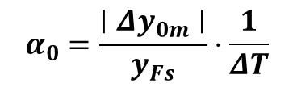
7.3.2 性能指标计算的python实现
1
温度系数计算的Python实现
满量程下最低/最高温度预测值
温度系数计算
y_at_minT = y_FS_vals[min_temp_index]
y_at_maxT = y_FS_vals[max_temp_index]
y_pred_FS_vals = [y_pred[i] for i in FS_indices]
y_pred_at_minT = y_pred_FS_vals[min_temp_index]
y_pred_at_maxT = y_pred_FS_vals[max_temp_index]
$$α_{0}=\frac{∣Δy_{0m}∣}{y_{Fs}}⋅\frac{1}{ΔT}$$
alpha_0_before = delta_y_0m / y_FS / delta_T

Slide 48
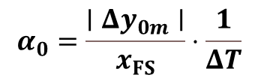
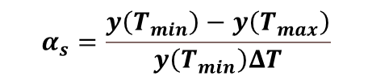

7.3.2 性能指标计算的python实现
1
温度系数计算的Python实现
温度系数计算
$$α_{0}=\frac{∣Δy_{0m}∣}{x_{FS}}⋅\frac{1}{ΔT}$$
alpha_0_after = delta_y_0m_pred / x_FS / delta_T
$$α_{s}=\frac{x\left(T_{min}\right)−x\left(T_{max}\right)}{x\left(T_{min}\right)ΔT}$$
alpha_s_before = (y_at_minT - y_at_maxT) / (y_at_minT * delta_T)
$$α_{s}=\frac{y\left(T_{min}\right)−y\left(T_{max}\right)}{y\left(T_{min}\right)ΔT}$$
alpha_s_after = (y_pred_at_minT - y_pred_at_maxT) / (y_pred_at_minT * delta_T)

Slide 49
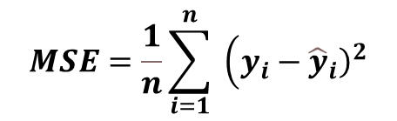
7.3.2 性能指标计算的python实现
2
误差系数计算的Python实现
变量定义
x：输入数据或特征矩阵（形状为 n × p） ；
n：样本总数（x 的行数，可用 n = x.shape[0] 计算）；
p：特征数（x 的列数，可用 p = x.shape [1] 计算）；
y_true：真实值（一维数组或列表）
y_pred：预测值（一维数组或列表）
均方误差（MSE）
$$MSE=\frac{1}{n}\sum_{i=1}^{n}{ }\left(y_{i}−{\left.{\hat{y}}_{i}\right)}^{2}\right.$$
from sklearn.metrics import mean_squared_error
mse = mean_squared_error(y_true, y_pred)

Slide 50



7.3.2 性能指标计算的python实现
2
$$MAE=\frac{1}{n}\sum_{i=1}^{n}{∣}y_{i}−{\hat{y}}_{i}∣$$
误差系数计算的Python实现
平均绝对误差（MAE）
均方根误差（RMSE）
误差平方和（SSE）
from sklearn.metrics import mean_absolute_error
mae = mean_absolute_error(y_true, y_pred)
$$RMSE=\sqrt{MSE}$$
from sklearn.metrics import mean_squared_error
rmse = mean_squared_error(y_true, y_pred, squared=False)
$$SSE=\sum_{i=1}^{n}{ }\left(y_{i}−{\left.{\hat{y}}_{i}\right)}^{2}\right.$$
from sklearn.metrics import mean_squared_error
sse = mean_squared_error(y_true, y_pred) * len(y_true)

Slide 51
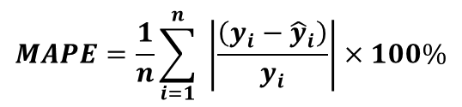

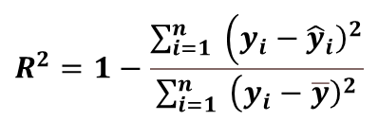
7.3.2 性能指标计算的python实现
2
$$MAPE=\frac{1}{n}\sum_{i=1}^{n}{ }\left|\frac{\left(y_{i}−{\hat{y}}_{i}\right)}{y_{i}}\right|×100\%$$
误差系数计算的Python实现
平均绝对百分比误差（MAPE）
决定系数（R²）
误差平方和（SSE）
from sklearn.metrics import mean_absolute_percentage_error
mape = mean_absolute_percentage_error(y_true, y_pred) * 100
$$R^{2}=1−\frac{\sum_{i=1}^{n}{ }\left(y_{i}−{\left.{\hat{y}}_{i}\right)}^{2}\right.}{\sum_{i=1}^{n}{ }\left(y_{i}−{\left.\overline{y}\right)}^{2}\right.}$$
from sklearn.metrics import r2_score
r2 = r2_score(y_true, y_pred)
$${\overline{R}}^{2}=1−\left(1−R^{2}\right)\frac{n−1}{n−p−1}$$
adjusted_r2 = 1 - (1 - r2) * (n - 1) / (n - p - 1)

Slide 52
Sensor
The End!

